Slide 1

2025
Центры
госуслуг Москвы

Slide 2





Наши сервисы и возможности
Новые и уникальные услуги
Проекты и направления
Образовательный центр «Академия искреннего сервиса»
ПРИНЦИПЫ РАБОТЫ ЦЕНТРОВ
Специалисты центров всегда помогают посетителям
с улыбкой и заботой.
Каждый из более 9 тысяч сотрудников соблюдает
МОСКОВСКИЙ СТАНДАРТ ГОСУСЛУГ — свод правил работы, который утвердил Мэр Москвы
С. С. Собянин.
Искренний сервис —
это умение смотреть на ситуацию с позиции жителя и решать задачи с точки зрения
его интересов
Московские центры
«Мои Документы» —
лидеры в стране и мире
по предоставлению госуслуг

Slide 3

2025
Наши сервисы
и возможности

Slide 4





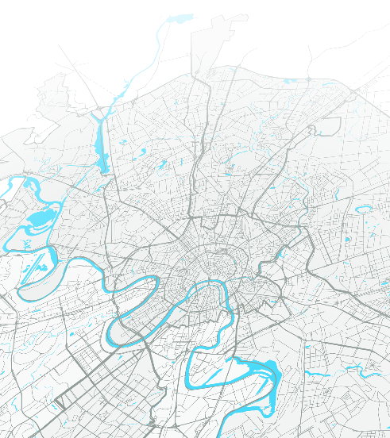

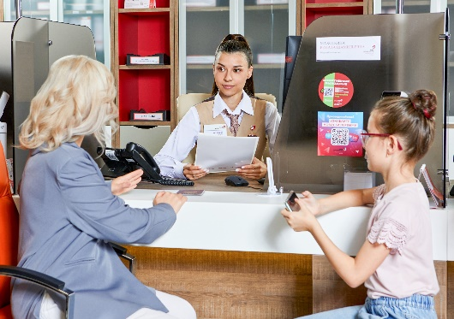
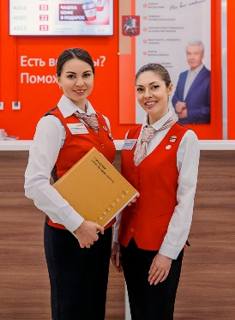


Наши сервисы и возможности
Новые и уникальные услуги
Проекты и направления
Образовательный центр «Академия искреннего сервиса»
НАШИ ЦЕНТРЫ
139
центров госуслуг
7 дней
в неделю
>9 000
в том числе
с 8:00
до 20:00
8
флагманских
офисов
ЦАО, ЮЗАО, ЮАО, ВАО, ЮВАО, САО, СЗАО, ЗАО
штат сотрудников
МФЦ района Рязанский
39 сотрудников
с 10:00
до 22:00
~6 000
1
дворец
на ВДНХ
окон приема
МФЦ района Рязанский
40 окон
НАШИ ВОЗМОЖНОСТИ
99%
услуг без привязки
к месту жительства
>300
услуг

Slide 5

Наши сервисы и возможности
Новые и уникальные услуги
Проекты и направления
Образовательный центр «Академия искреннего сервиса»
ЕДИНЫЙ НАБОР ДРУЖЕЛЮБНЫХ СЕРВИСОВ
Для комфорта
Для доступности
Детский уголок
Комната матери
и ребенка
Кулер с водой
Кофе/снэки
Доступная среда
Сервис сурдоперевода
Зона обмена книгами
Стойка с газетами
Стойка
для зарядки
мобильных
устройств
Велопарковка

Slide 6

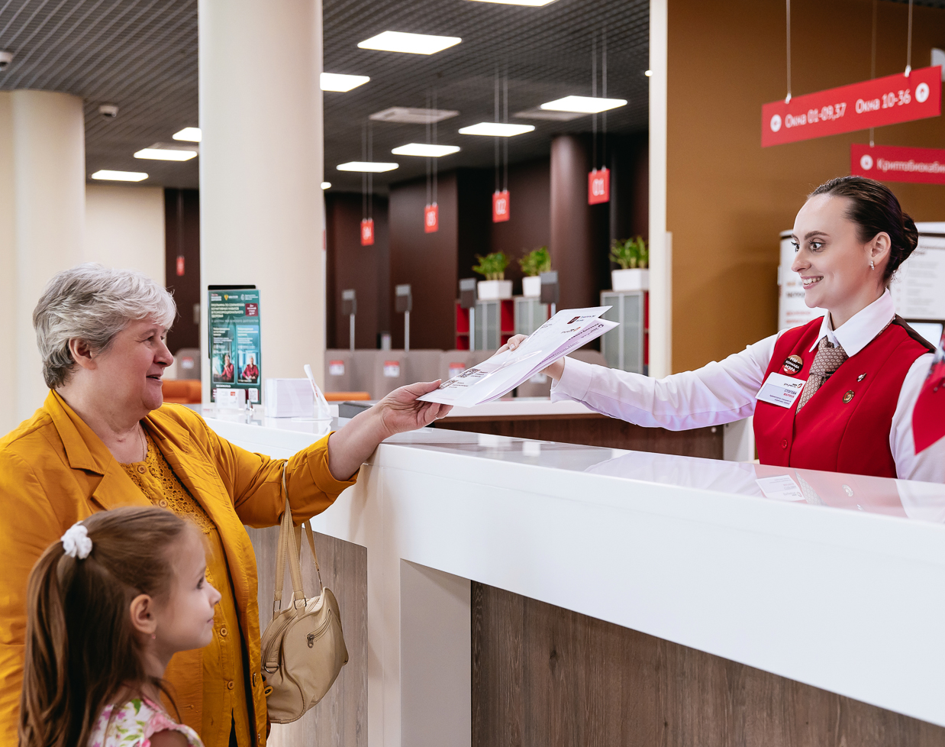

Наши сервисы и возможности
Новые и уникальные услуги
Проекты и направления
Образовательный центр «Академия искреннего сервиса»
ЕДИНЫЙ НАБОР ДРУЖЕЛЮБНЫХ СЕРВИСОВ
Для экономии времени
Для удобства
Фотокабины
Оплата пошлин
в терминале
Оплата госпошлин
в окне приема
Администратор
зала
Терминал передачи показаний
Копирование
документов
Бесплатный WiFi
Зона электронных услуг

Slide 7
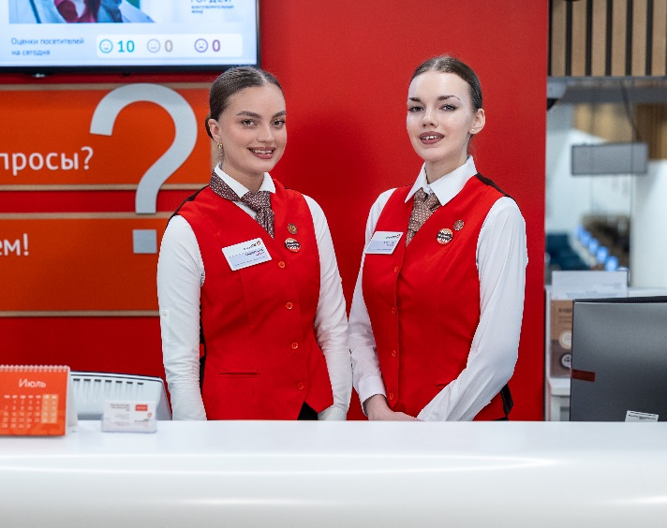
Наши сервисы и возможности
Новые и уникальные услуги
Проекты и направления
Образовательный центр «Академия искреннего сервиса»
УПРАВЛЕНИЕ ОЧЕРЕДЯМИ
Ожидание в очереди
>15 минут
Кофе
в подарок
Возможность оформления услуг онлайн через портал mos.ru или в мобильном приложении
Предварительная запись через mos.ru или мини-приложение в MAX
Онлайн-мониторинг
загруженности
центров
Уведомление
о готовности
документов

Slide 8





Наши сервисы и возможности
Новые и уникальные услуги
Проекты и направления
Образовательный центр «Академия искреннего сервиса»
КЛЮЧЕВЫЕ УСЛУГИ
>1,5 млн
Государственный кадастровый учет и (или) государственная регистрация прав
на недвижимое имущество
>1 млн
Регистрационный учет граждан РФ
по месту пребывания и по месту жительства в пределах РФ
Статистика обращений за 2025 год
>2,2 млн
Предоставление доступа к личному кабинету на ЕПГУ
>1,4 млн
Оформление
и выдача
социальной карты
Данные по состоянию на 24.12.25

Slide 9
Наши сервисы и возможности
Новые и уникальные услуги
Проекты и направления
Образовательный центр «Академия искреннего сервиса»
КЛЮЧЕВЫЕ УСЛУГИ
Выдача социальной карты | 8975
Предоставление доступа гражданам к подсистеме «Личный кабинет» государственной информационной системы «Портал государственных и муниципальных услуг (функций) города Москвы» | 5879
Получение документа на бумажном носителе, подтверждающего содержание электронного документа, являющегося результатом предоставления услуги посредством федеральной государственной информационной системы ""Единый портал государственных и муниципальных услуг (функций), в многофункциональном центре. | 3276
Предоставление доступа к подсистеме «Личный кабинет» Единого (федерального) портала государственных и муниципальных услуг gosuslugi.ru для граждан РФ | 8453
Предоставление доступа к подсистеме «Личный кабинет» Единого (федерального) портала государственных и муниципальных услуг gosuslugi.ru для иностранных граждан/лиц без гражданства | 4165
Кадастровый учет и (или) регистрация прав на объект недвижимости, расположенный в городе Москве | 4231
Выдача, замена паспортов гражданина Российской Федерации, удостоверяющих личность гражданина Российской Федерации на территории Российской Федерации | 3497
Регистрационный учет граждан Российской Федерации по месту пребывания и по месту жительства в пределах Российской Федерации (в части приема и выдачи документов о регистрации и снятии граждан Российской Федерации с регистрационного учета по месту пребывания и по месту жительства в пределах Российской Федерации) | 4664
Регистрационный учет граждан РФ.Выдача | 3796
Первичная регистрация граждан в системе обязательного пенсионного страхования (оформление СНИЛС) | 4796
Статистика обращений за 2025 год
МФЦ района Рязанский
Данные по состоянию на 24.12.25
10 самых востребованных услуг

Slide 10

2025
Новые и уникальные
услуги

Slide 11

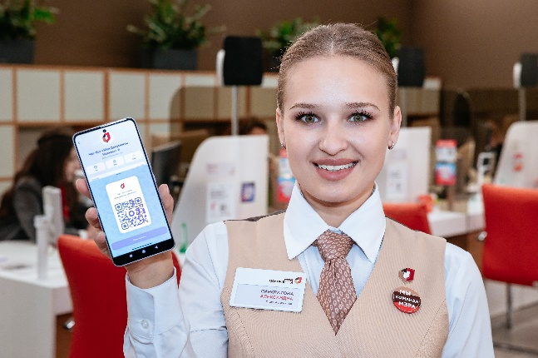
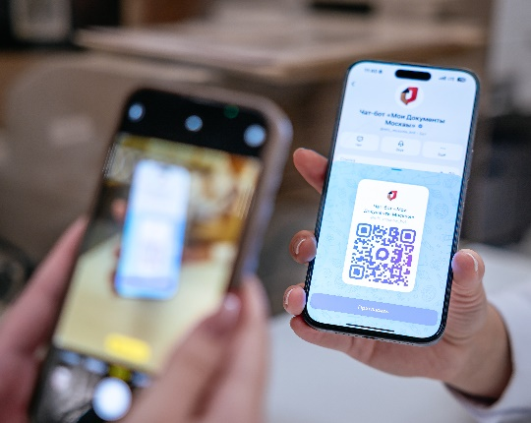

Наши сервисы и возможности
Новые и уникальные услуги
Проекты и направления
Образовательный центр «Академия искреннего сервиса»
В 2025 году
запущен чат-бот в национальном мессенджере MAX. Он помогает за несколько секунд получить информацию о сроках и порядке предоставления услуги, перечне необходимых для её оформления документов, а также уточнить справочную информацию об адресах и режиме работы всех 139 столичных центров госуслуг.
Чат-бот открывает доступ к мини-приложению «Мои Документы», авторизовавшись в котором под своей полной учетной записью на портале mos.ru, пользователи могут оформить предварительную запись на прием в центр госуслуг или отменить ее, если планы изменились. Также сервис позволяет проверить свою готовность к приему до визита в центр, отсканировать или сфотографировать
и сохранить в цифровой профиль все необходимые документы, чтобы они были всегда под рукой и использовать их для предварительного заполнения заявления
и его последующей подачи.
ЧАТ-БОТ
«Мои Документы
Москвы»
В МЕССЕНДЖЕРЕ MAX

Slide 12
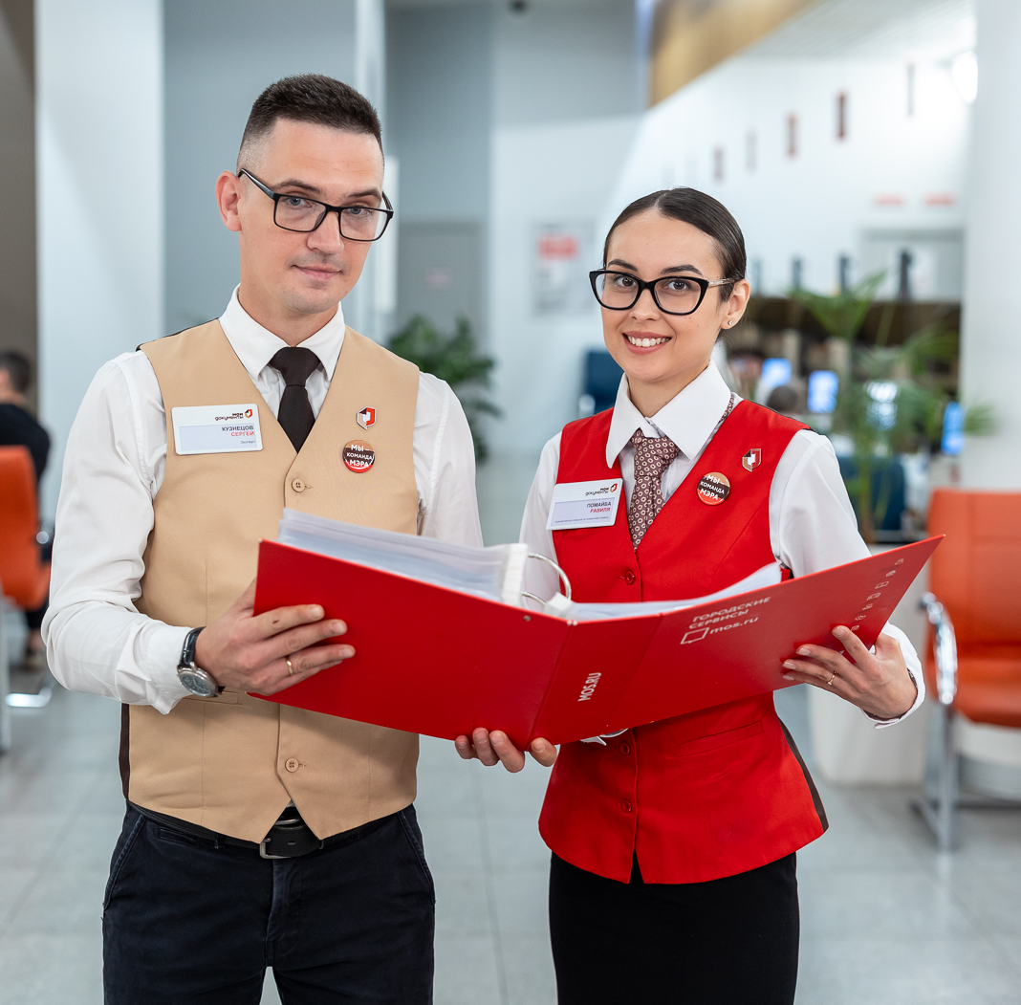
Наши сервисы и возможности
Новые и уникальные услуги
Проекты и направления
Образовательный центр «Академия искреннего сервиса»
НОВЫЕ УСЛУГИ
ЦЕНТРОВ
«МОИ ДОКУМЕНТЫ»
В 2025 г.
С 1 марта 2025 года
центры госуслуг Москвы начали прием заявления на реабилитацию
и санаторно-курортное лечение участников СВО.
С 1 сентября 2025 года
в центрах госуслуг предоставляют услуги:
Внесение в кредитную историю сведений о запрете (снятии запрета) на заключение договоров потребительского займа (кредита).
Предоставление сведений
о запрете (снятии запрета)
на заключение договоров потребительского займа (кредита).
Установление запрета
на заключение договоров
об оказании услуг подвижной радиотелефонной связи.
Снятие запрета на заключение договоров об оказании услуг подвижной радиотелефонной связи.
в рамках сервиса видеоконсультаций появилась возможность получить консультацию по вопросам жилищно-коммунальных услуг в режиме реального времени.
Граждане могут получить разъяснения по жилищно-коммунальным платежам (тарифам, суммам, перерасчетам и др.) и задолженности за жилищно-коммунальные и иные услуги
в едином платежном документе.
Также открыть финансовый лицевой счет для начислений за ЖКУ
по реновационным домам
и новостройкам, объединить коды плательщика для единственного собственника или изменить доли собственности, скорректировать
данные в документах жилищного
учета и количество зарегистрированных
в выписке из домовой книги.

Slide 13


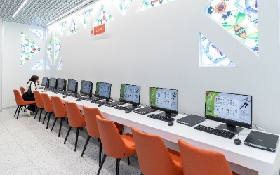
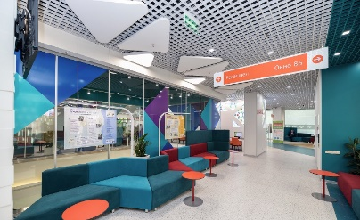
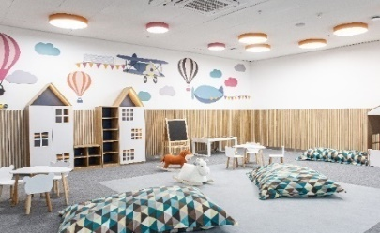

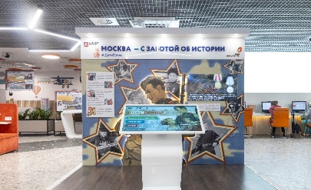
Наши сервисы и возможности
Новые и уникальные услуги
Проекты и направления
Образовательный центр «Академия искреннего сервиса»
ФЛАГМАНСКИЙ ОФИС
«МОИ ДОКУМЕНТЫ» —
Мой
нотариус
Мое
фото
это главный окружной центр предоставления госуслуг,
который обеспечивает революционно новый уровень сервиса
Мои
путешествия
Услуги
СФР
Главная особенность —
расширенный перечень услуг
и дополнительных сервисов
Регистрация
ТС
Оформление гражданства РФ
детям в упрощенном порядке
Расширенная зона электронных услуг
Большая площадь помещения
Просторный детский уголок
Комфортная зона ожидания
Выставки
во флагманах

Slide 14


Наши сервисы и возможности
Новые и уникальные услуги
Проекты и направления
Образовательный центр «Академия искреннего сервиса»
УНИКАЛЬНЫЕ
УСЛУГИ
ФЛАГМАНОВ
Регистрация транспортных средств (во всех флагманах
кроме ЦАО, а также в центрах районов Даниловский
и Красносельский )
Выдача паспортов 14-летним гражданам
в торжественной обстановке сотрудниками МВД
Предоставление в собственность, аренду, постоянное (бессрочное) пользование, безвозмездное пользование земельных участков, находящихся в федеральной собственности, без проведения торгов (для ИП и ЮЛ)
Две услуги в сфере опеки и попечительства по выдаче предварительного разрешения на совершение сделок/распоряжению доходами несовершеннолетних, недееспособных (также в центрах районов Коммунарка, Матушкино, Северное Медведково)
Выдача водительского удостоверения в день обращения
Оформление наличия гражданства Российской Федерации несовершеннолетним в упрощенном порядке
(доступно во флагманах ЦАО, ЮЗАО)
Оформление загранпаспорта детям до 14 лет, зарегистрированным в Москве, за сутки —
ЮАО, ЮВАО, ЗАО и СЗАО
Приобретение гражданства несовершеннолетними детьми (иностранным гражданам и лицам без гражданства) —
ЦАО и ЮЗАО
Услуги по легализации и апостилированию документов
Услуги ГБУ «Малый бизнес Москвы» и Социального фонда России
Государственная регистрация юридических лиц, физических лиц в качестве индивидуальных предпринимателей и крестьянских (фермерских) хозяйств

Slide 15

2025
Проекты
и направления

Slide 16

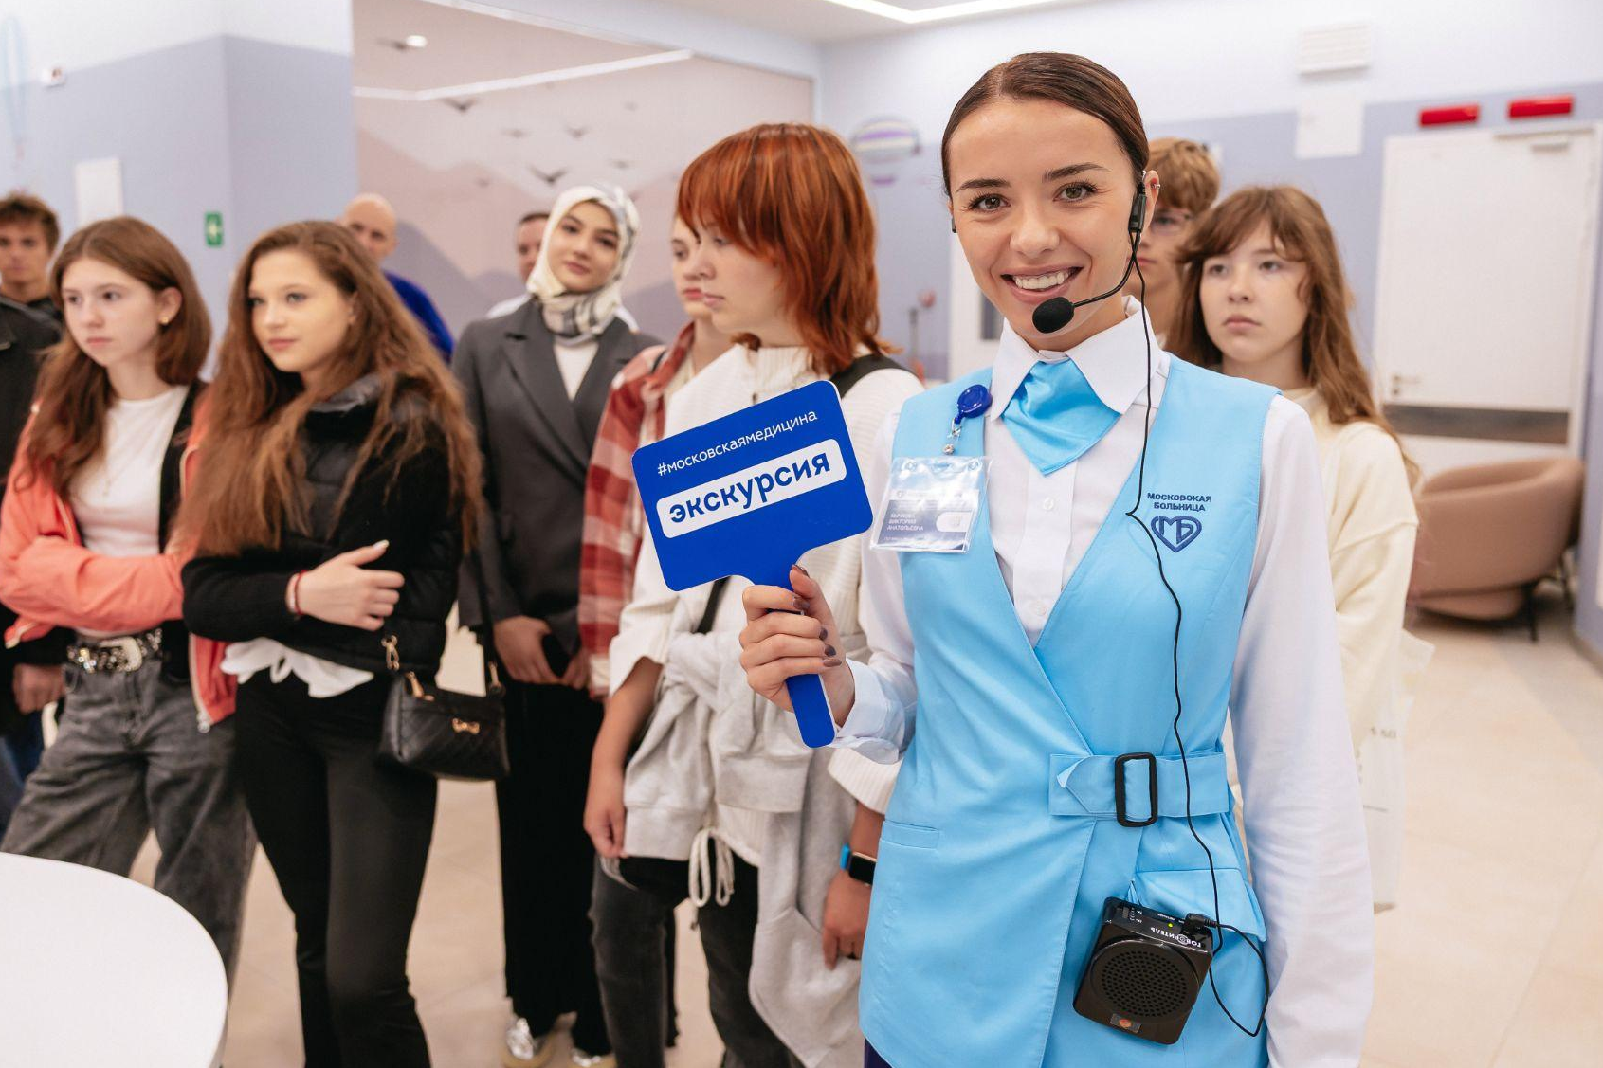
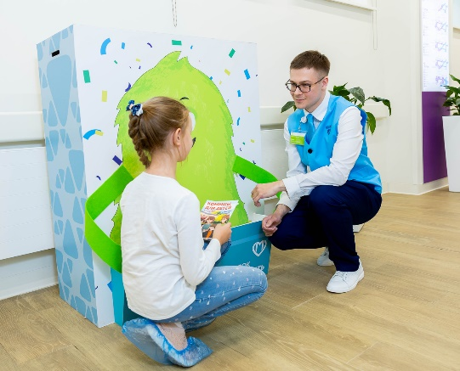
Наши сервисы и возможности
Новые и уникальные услуги
Проекты и направления
Образовательный центр «Академия искреннего сервиса»
НАПРАВЛЕНИЕ
«МОЙ АДМИНИСТРАТОР»
В 2020 году
сотрудники центров госуслуг стали администраторами городских поликлиник
и центров амбулаторной онкологической помощи.
В 2021 году
направление было включено
в основную деятельность центров госуслуг.
В 2023 году
сотрудники центров госуслуг стали администраторами флагманских центров
городских больниц.
в 2024 году приступили к работе в приемных отделениях экстренной помощи городских больниц.
В 2025 году
администраторы вышли в детские городские больницы.
Сейчас более 2,5 тыс. специалистов работают администраторами в 450 зданиях медицинских организаций столицы.
Сотрудники центров госуслуг помогают пациентам и их родственникам
в решении немедицинских вопросов.
Старт — Август 2020 г.

Slide 17

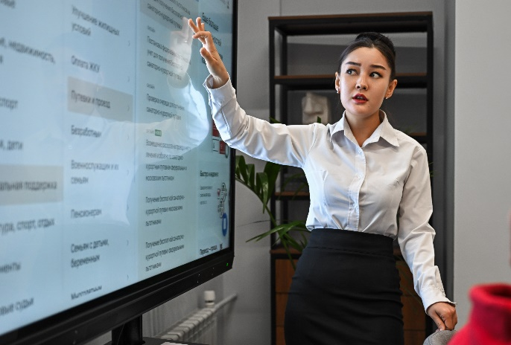


Наши сервисы и возможности
Новые и уникальные услуги
Проекты и направления
Образовательный центр «Академия искреннего сервиса»
ОБУЧЕНИЕ ЦИФРОВОЙ ГРАМОТНОСТИ
>12 000
Для жителей младше 55 лет
курсы цифровой грамотности проходят
в офисах «Мои Документы».
Они организованы в каждом округе столицы (в 10 центрах). Там москвичи учатся оформлять необходимые государственные услуги в электронном виде на портале mos.ru.
москвичей
прошли курсы цифровой грамотности
в рамках проекта
«Мои Документы» проводят курсы цифровой грамотности для жителей столицы. Их цель — помочь людям через обучение преодолеть психологический барьер перед электронными услугами
и получить недостающие навыки
для их самостоятельного
оформления.
Обучение цифровым навыкам жителей старше 55 лет
ведется центрами госуслуг на базе проекта «Московское долголетие».
Специалисты офисов «Мои Документы»
проводят курсы цифровой грамотности каждый четверг в 114 центрах московского долголетия. Там же руководители центров госуслуг 2 раза
в месяц читают лекции о самых популярных государственных услугах и отвечают
на вопросы жителей.

Slide 18

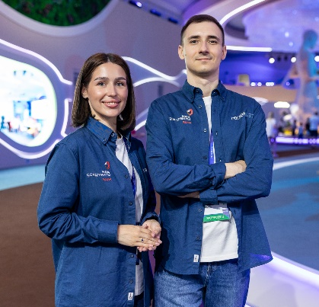

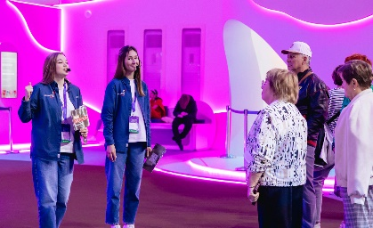
Наши сервисы и возможности
Новые и уникальные услуги
Проекты и направления
Образовательный центр «Академия искреннего сервиса»
ФОРУМ-ФЕСТИВАЛЬ
«ТЕРРИТОРИЯ БУДУЩЕГО. МОСКВА 2030»
2023 год
88
сотрудников центров госуслуг
приняли участие в Московском урбанфоруме.
2024 год
104
специалиста были задействованы
в форуме «Территория будущего.
Москва 2030»
Три года подряд центры госуслуг
«Мои Документы» принимали участие в форумах в Гостином Дворе: Московский урбанистический форум в 2023 году и форум-фестиваль «Территория будущего. Москва 2030»
в 2024 и 2025 годах.
2025 год
55
сотрудников приняли
участие
Из года в год на сотрудников центров госуслуг возлагают важную миссию — встречать гостей форумов и рассказывать жителям и гостям столицы о последних достижениях здравоохранения, образования и социальной сферы столицы.
В ходе экскурсий специалисты центров госуслуг погружали посетителей в ценности экспозиции, помогая тем самым лучше понять заложенные
в выставочное пространство смыслы.
Ежегодно они проводят
>1000
экскурсий
для посетителей

Slide 19
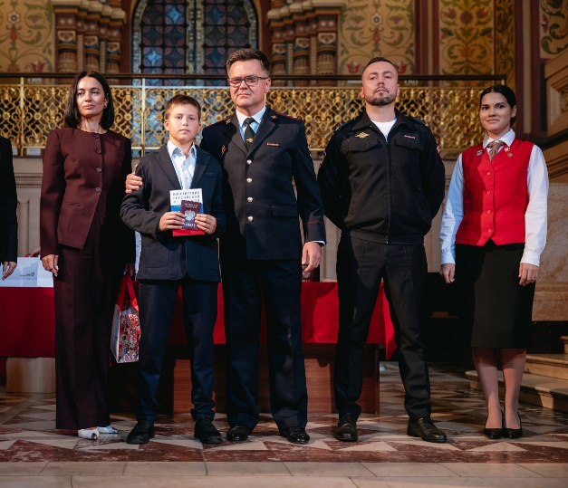
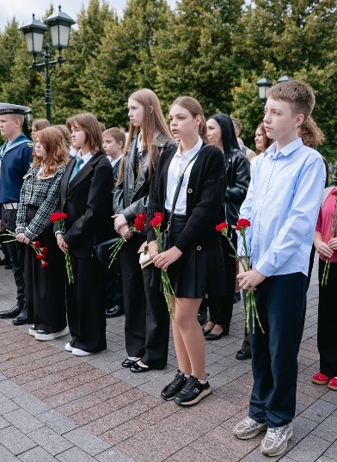

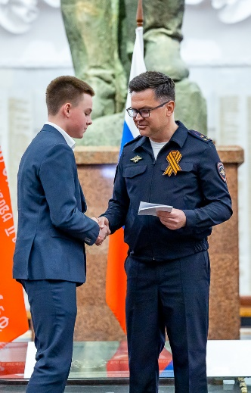
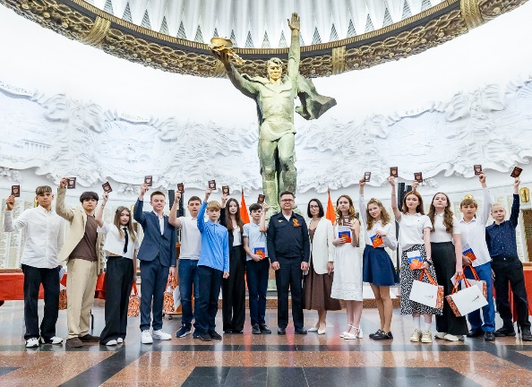
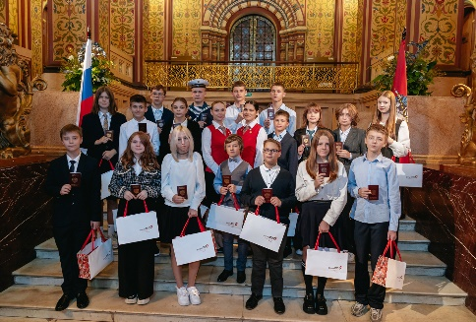
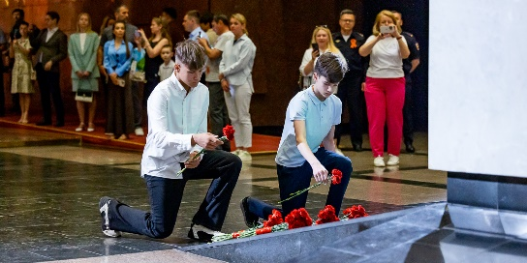
Наши сервисы и возможности
Новые и уникальные услуги
Проекты и направления
Образовательный центр «Академия искреннего сервиса»
В Государственном историческом музее
ТОРЖЕСТВЕННОЕ ВРУЧЕНИЕ
ПЕРВЫХ ПАСПОРТОВ
НА УНИКАЛЬНЫХ ПЛОЩАДКАХ
В 2025 году торжественное вручение первых паспортов детям, достигшим 14-летнего возраста, впервые состоялось на уникальных значимых локациях столицы
В зале Славы Музея Победы

Slide 20

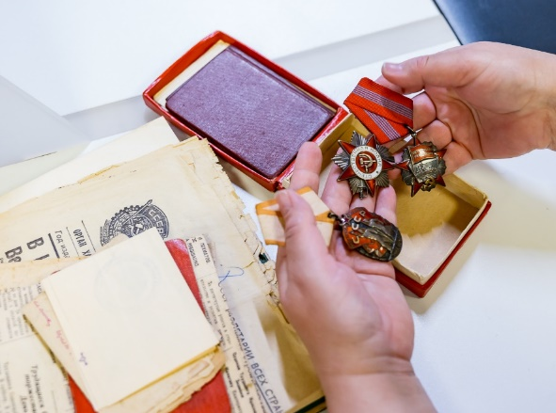
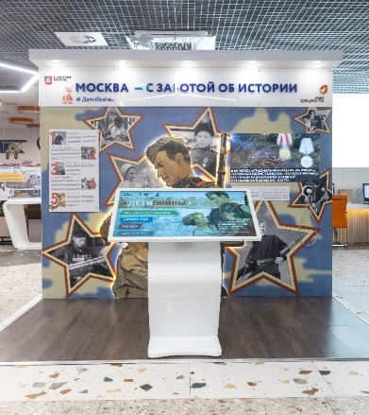
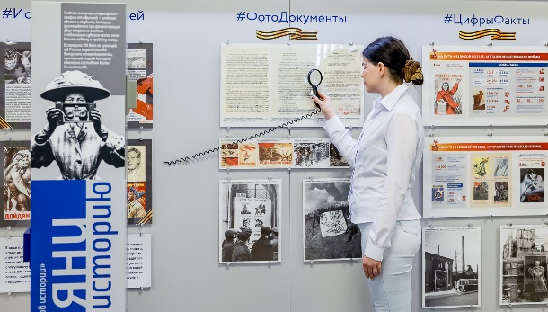
Наши сервисы и возможности
Новые и уникальные услуги
Проекты и направления
Образовательный центр «Академия искреннего сервиса»
МОСКВА — С ЗАБОТОЙ
ОБ ИСТОРИИ
Выставки в центрах госуслуг
На основе переданных материалов в центрах госуслуг и в онлайн формате на сайте Главархива организована одноименная выставка.
В экспозициях представлены интересные факты, документы и фотографии, познавательная инфографика, а также видео- и аудиоконтент, интерактивные тач-экраны c викторинами и играми.
Проект направлен на сохранение семейных реликвий
и историй москвичей. В рамках акции через центры госуслуг в Главархив горожане могут передать свои материалы: фотографии, документы, письма, предметы быта и гардероба.
Основная цель — сберечь подлинные истории жителей, рассказать о них москвичам
и сохранить для следующих поколений.
За время проекта:
>21 000
документов времен Великой Отечественной войны, переданных
на хранение
30
центров госуслуг Москвы,
где размещена выставка
на основе собранных
материалов

Slide 21
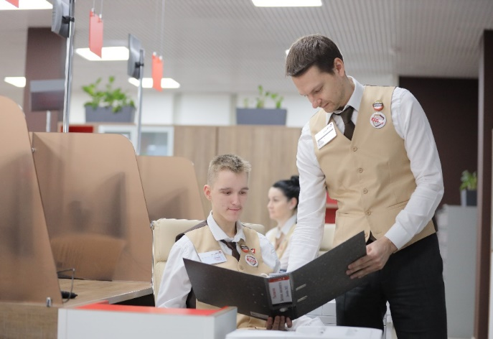
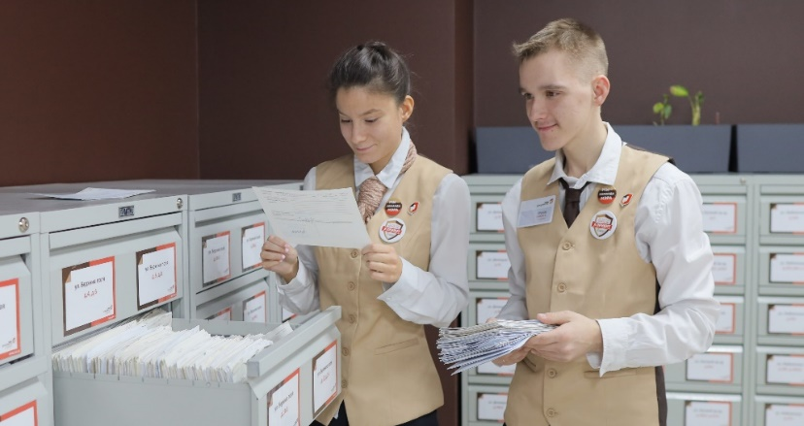
Наши сервисы и возможности
Новые и уникальные услуги
Проекты и направления
Образовательный центр «Академия искреннего сервиса»
СОПРОВОЖДАЕМОЕ ТРУДОУСТРОЙСТВО ВОСПИТАННИКОВ ПНИ
Старт проекта —
март 2020 г.
Ключевым инструментом
в адаптации и социализации становится трудовая занятость: работа помогает реализовать личностный потенциал, обрести независимость
и уверенность в собственных силах.
На Премии HR-бренд-2021 «Мои Документы» стали победителями в номинации
«Равные возможности». Ее получают только
те работодатели, которые обеспечивают
лучшие условия труда людям с инвалидностью.
Проект по трудоустройству
проживающих в психоневрологических интернатах
направлен на создание беспрепятственного пространства
для жизни людей с ментальными особенностями
сейчас
70
воспитанников
ПНИ
работают в
42
офисах
«Мои Документы»

Slide 22

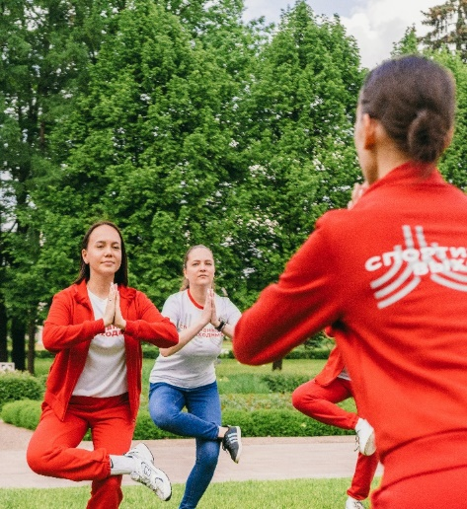
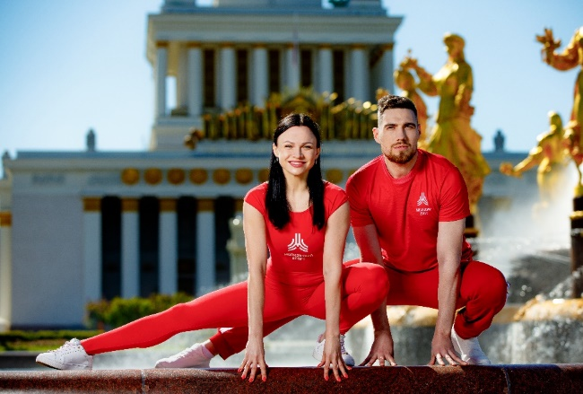

Наши сервисы и возможности
Новые и уникальные услуги
Проекты и направления
Образовательный центр «Академия искреннего сервиса»
СПОРТИВНЫЕ ВЫХОДНЫЕ
>200 тыс.
В летнем сезоне 2025 года
жителям были доступны более 50 площадок.
Участниками сезона стали более 100 тысяч москвичей.
участников проекта
Бесплатные спортивные занятия для всех желающих старше 18 лет на уникальных площадках города Москвы. Совместный проект центров госуслуг «Мои Документы»
и Департамента спорта
города Москвы
~16 тыс.
Осенью 2025 года
стартовал очередной сезон проекта. Добавились новые дисциплины, такие как Inside Flow и HIIT.
Сейчас жителям столицы доступно 15 разных дисциплин, которые проходят на 15 популярных локациях города.
оффлайн-тренировок
>2 млн
просмотров онлайн-тренировок
В онлайн-формате проходят зарядки, медитации и другие тренировки.
Дисциплины
йога
растяжка
пилатес
функциональный
и танцевальный тренинги
джампинг
фитнес-бокс
барре и другие

Slide 23
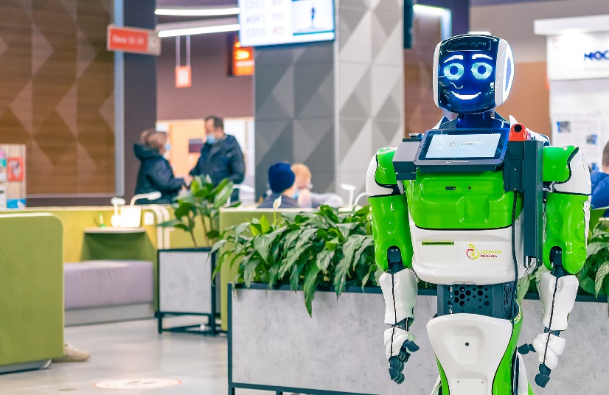

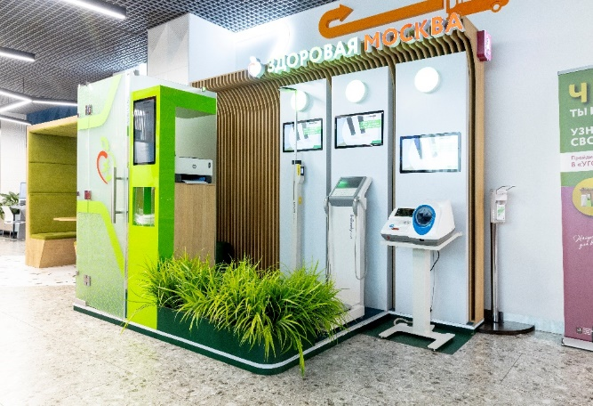
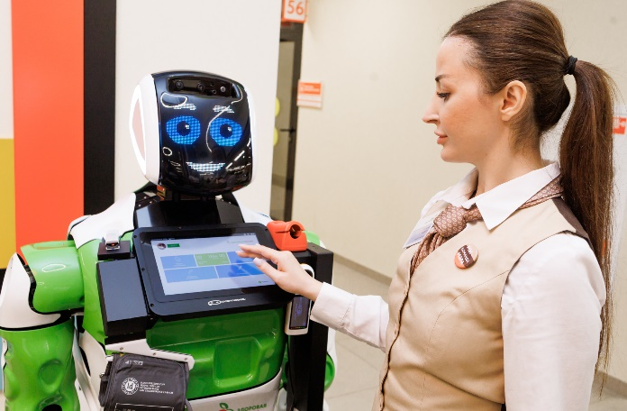
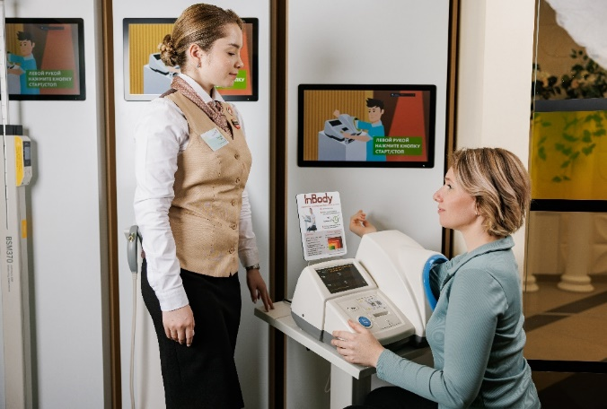
Наши сервисы и возможности
Новые и уникальные услуги
Проекты и направления
Образовательный центр «Академия искреннего сервиса»
СОВРЕМЕННЫЙ ДИАГНОСТИЧЕСКИЙ КОМПЛЕКС
в 84 центрах
«Мои Документы»
>840 тыс.
Основная цель
Проведение экспресс-анализа ключевых показателей организма
обследований
8 видов
Во всех 8 флагманских
офисах размещены
роботы-диагносты
исследований

Slide 24

2025
Образовательный центр Академия искреннего сервиса

Slide 25
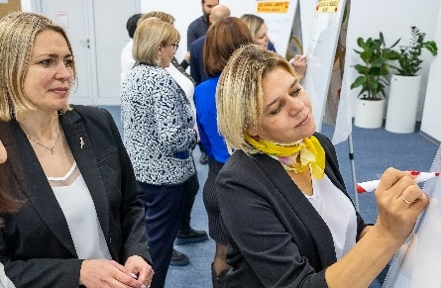
Наши сервисы и возможности
Новые и уникальные услуги
Проекты и направления
Образовательный центр «Академия искреннего сервиса»
Образовательный центр
«АКАДЕМИЯ ИСКРЕННЕГО СЕРВИСА»
Методологическая работа и иное
Сопровождение разработки речевых модулей - понимание «клиентского пути»
Сопровождение проектов по развитию искреннего сервиса
Программа «Забота о сотрудниках» (нейротренировки и нейрокоррекция)
Соцсеть «Мои добрые дела»
>150
> 9 тыс.
очных программ и вебинаров
руководителей и сотрудников прошли подготовку
по просветительским
и образовательным программам
Функциональное обучение:
услуги + сервис
В основе:
Изучение порядка предоставления услуг
Работа в специализированных
программных комплексах
Стандарты клиентоориентированности: принципы, стандарты поведения, работа
с психофизикой сотрудников
Программы развития руководящего состава
и сотрудников
Повышение квалификации руководящего состава в управлении вовлеченностью сотрудников
Развитие у всех сотрудников таких метанавыков, как коммуникабельность, эмоциональный интеллект, коммуникативность и осмысленность

Slide 26

СПАСИБО
ЗА ВНИМАНИЕ!

